Slide 1
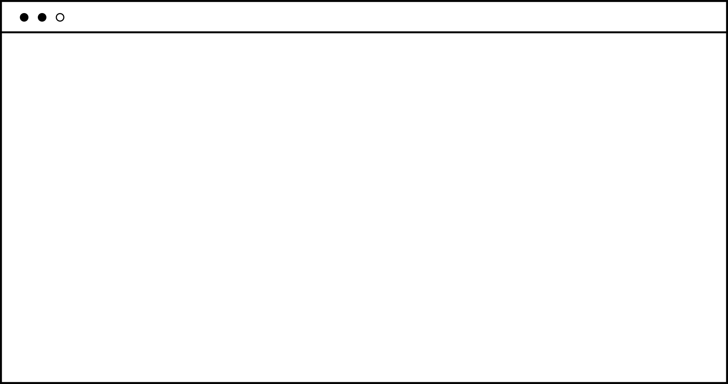


두근두근 코로나
프레젠테이션
코로나 백신 예약 페이지 만들기
발표시작 >
Digital convergence Java web & app Developer
두근두근A조
2021/09

Slide 2




조장
조원1
보기만해도
흐뭇한
박진혁
노시은
A-1조
김희연
김소영
부조장
조원2
Coding 구현 : 박 진혁, 노 시은, 김 희연, 김 소영 Data Base 구현 : 김 소영, 김 희연
PPT 작성자 :김 소영, 김 희연
발표자 :박 진혁, 노 시은
김민성
홍예주
조원소개 >

Slide 3


목 차
두근두근 코로나 조 의 발표 순서는 말이죠!
01
03
0101
기획 의도
02
03
프로그램 설명
개발 환경
주요 코드
04
05
API란?
05
프로그램 시연
06
향후 발전 계획 및
개발 후기

Slide 4

기획 의도
01
사용자가 이용하기 편한 페이지를 구현,
접근성이 좋은 프로그램을 만들고자 함.
api를 통해 여러 필수 정보들을 제공

Slide 5




이렇게 예약합니다!
예약 순서
01
02
03
>
>
회원가입
로그인
예약하기

Slide 6
이렇게 구매합니다!
구매 순서
01
02
03
>
>
회원가입
로그인
구매하기

Slide 7






개발환경

Slide 8
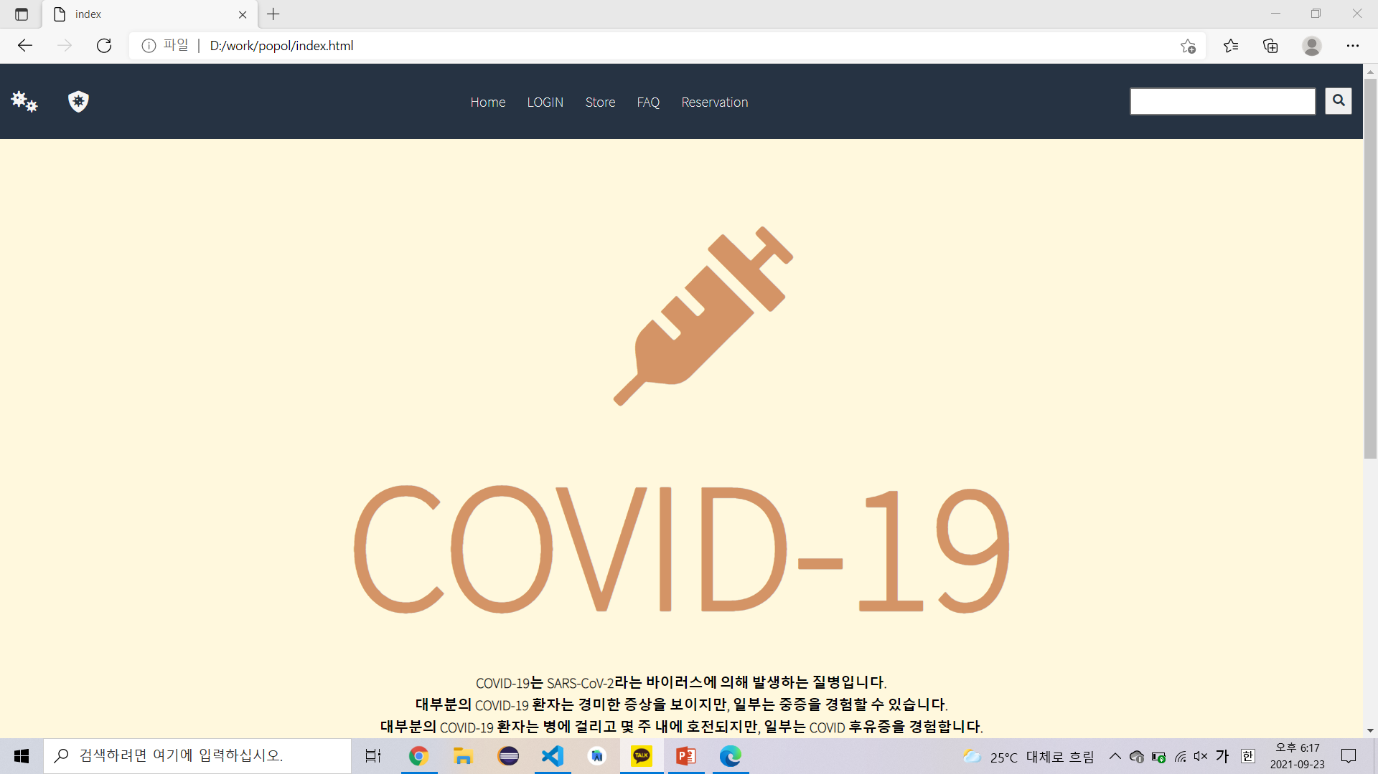
코드 설명
Header 부분
01

Slide 9
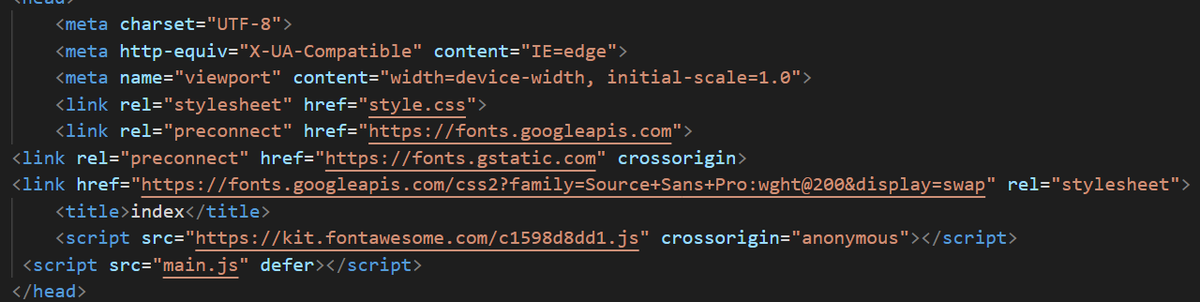

우리가 사용 한 이미지 코드
일반적인 이미지 태그

Slide 10
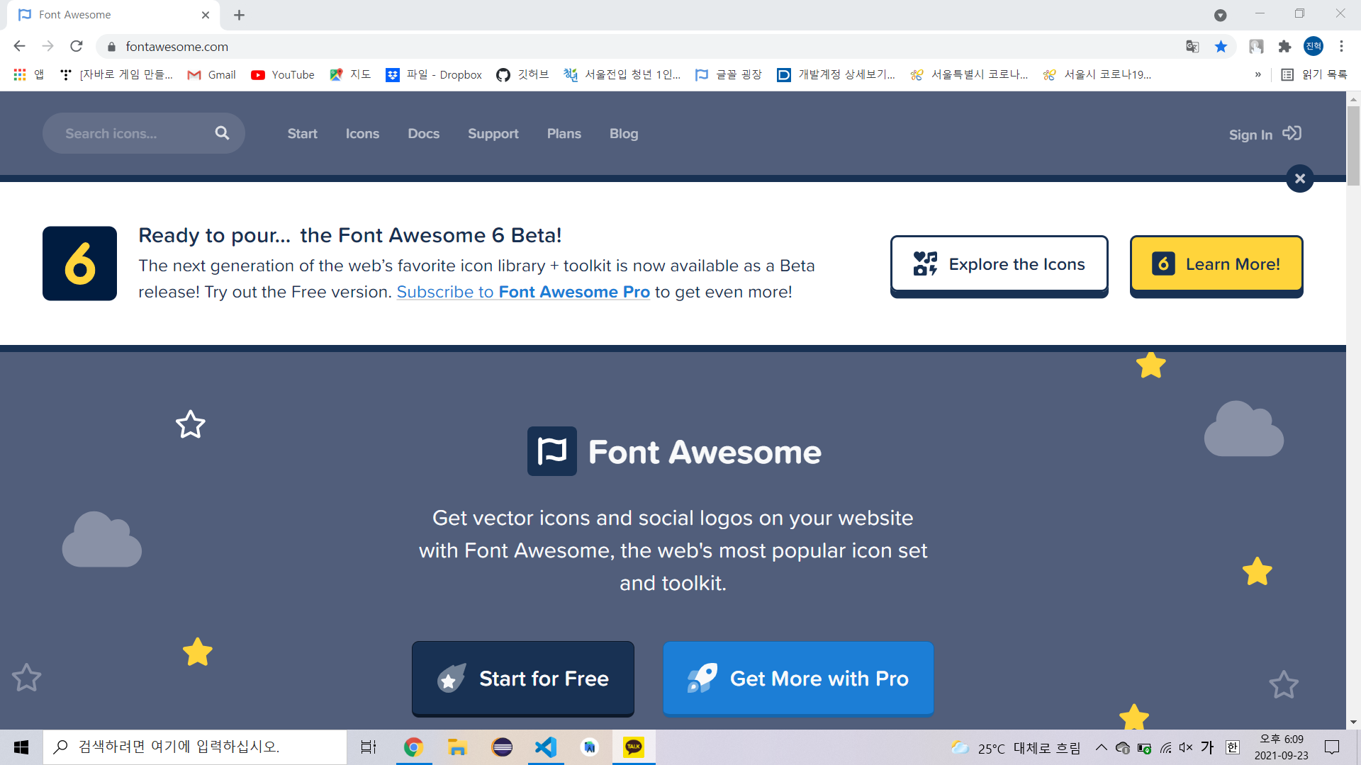
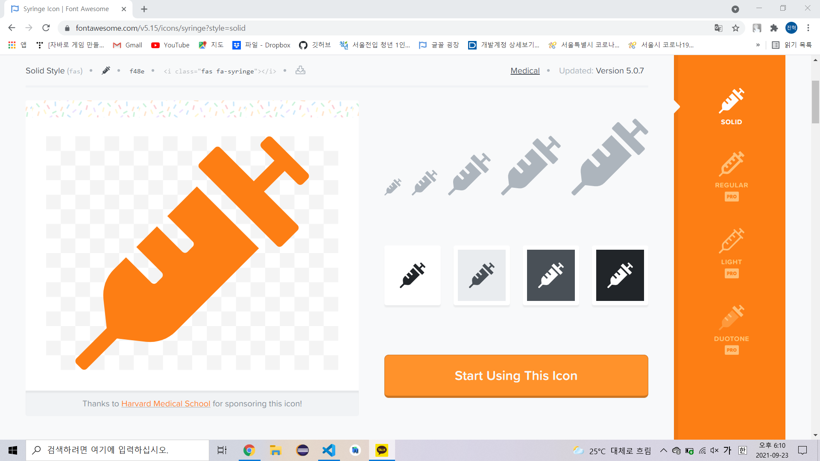
검색창
이미지 코드

Slide 11
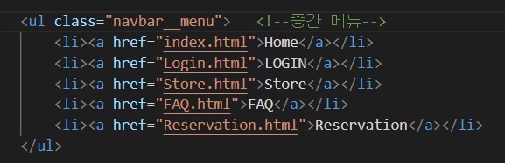
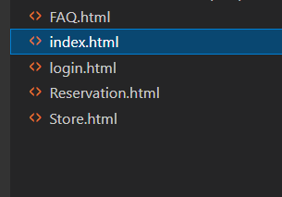
a(get방식)태그 사용

Slide 12
Post방식
-입력한 데이터를 본문안에 포함해서 전송
-보안에 우수
-전송할 데이터의 길이에 제한이 없다.

Slide 13
Get 방식
-입력한 데이터를 URL에 붙여서 전송한다.
-보안에 취약
-보낼 수 있는 데이터가 한정적이다.

Slide 14
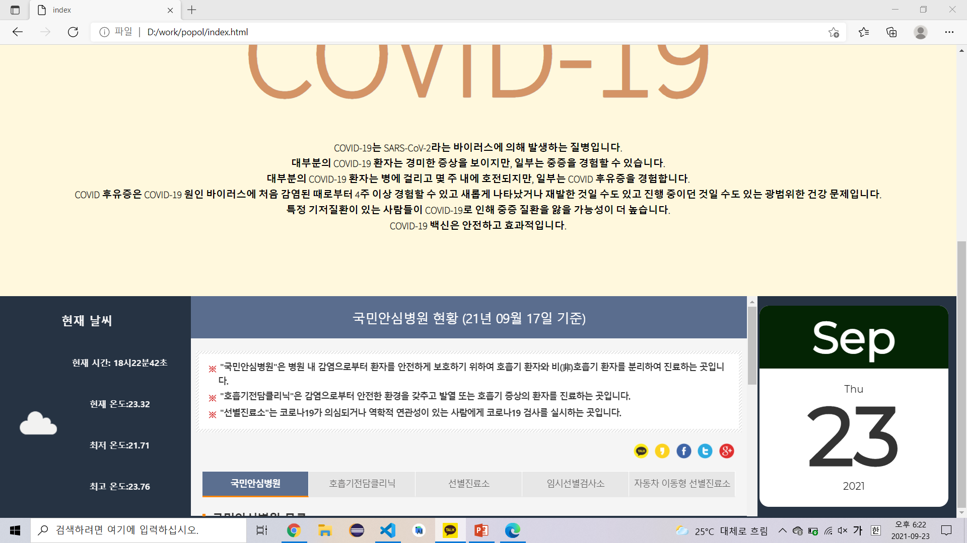
코드 설명
Footer부분
02

Slide 15
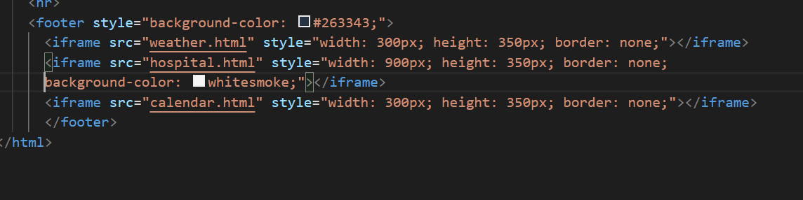
인라인 프레임은 현재 HTML 문서에 다른 문서를 포함시킬 때 사용합니다.
<iframe> 요소의 시작 태그와 종료 태그 사이에는 <iframe> 요소를 지원하지 않는 브라우저를 위한 텍스트를 포함할 수 있습니다.

Slide 16
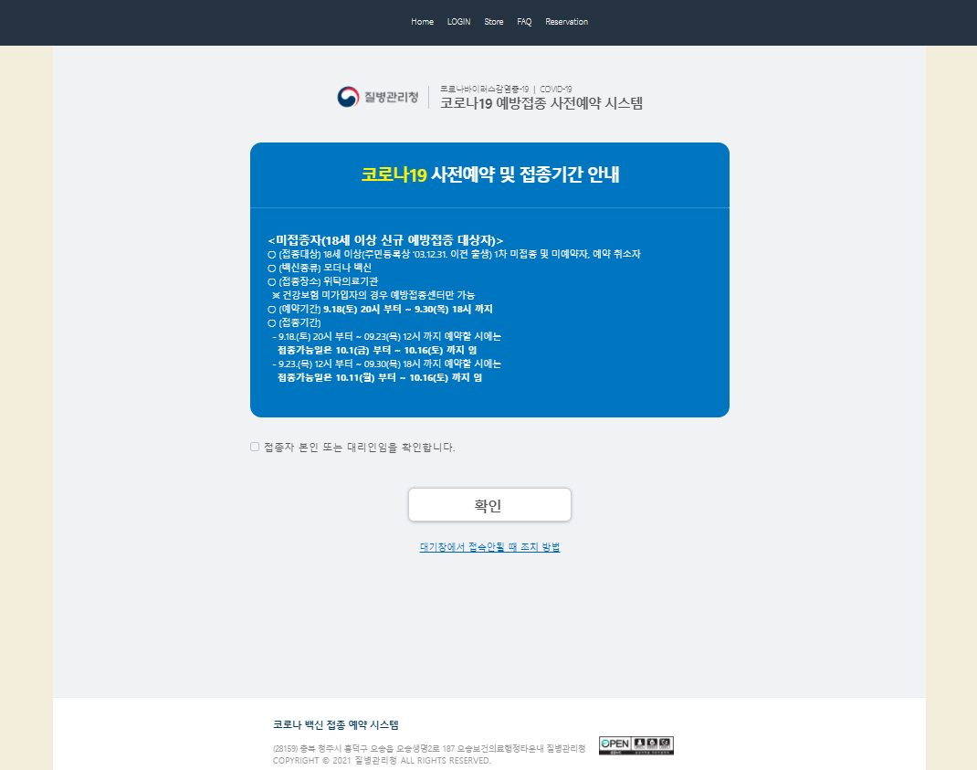
예약 화면
질병관리청 사이트이용

Slide 17
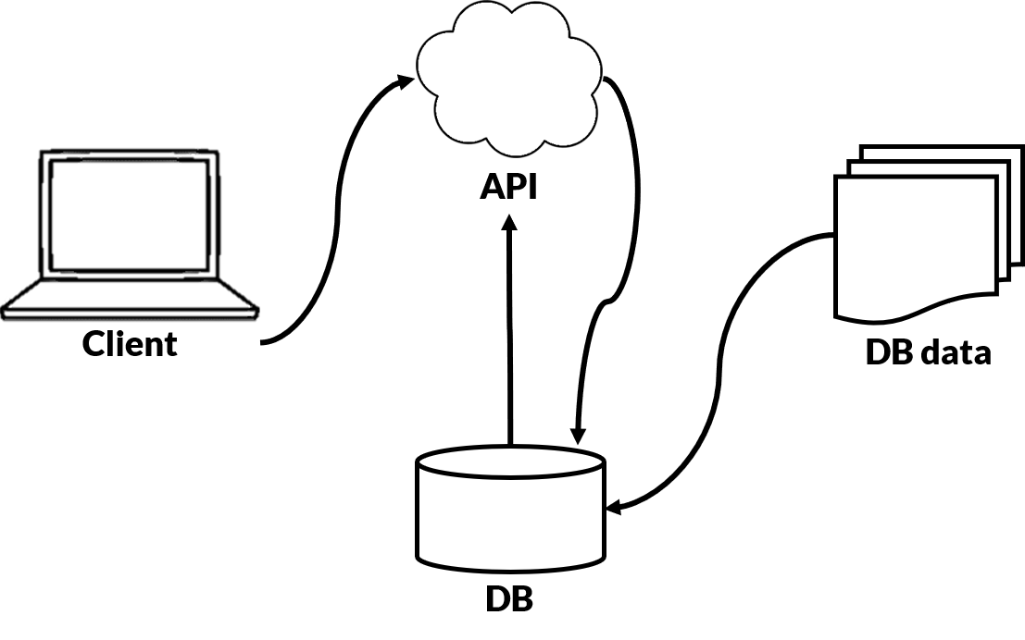
API란?

Slide 18
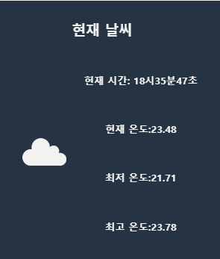
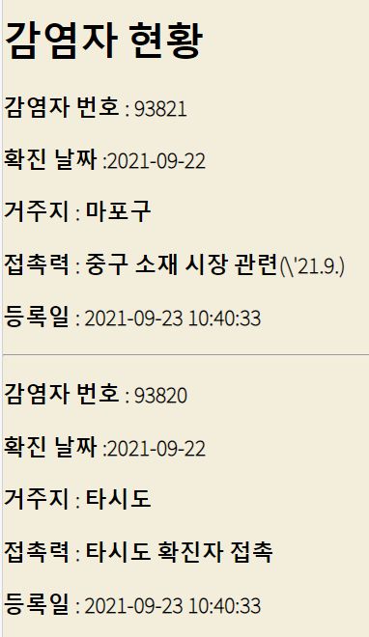
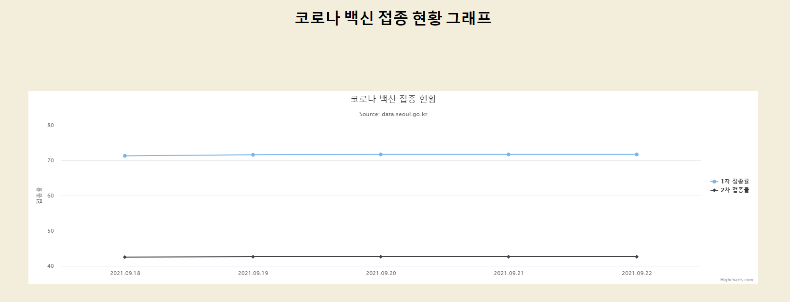

01
02
03
01
02
03
날씨 정보
감염자 현황
백신 접종 현황
실시간 날씨 정보 반영
작일 마감 감염자 현황 안내
접종 현황을 보기 쉽게 그래프화

Slide 19
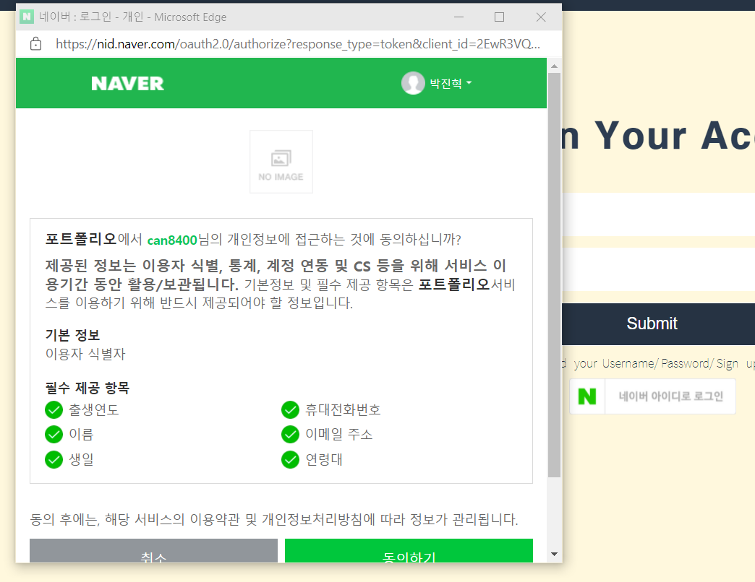
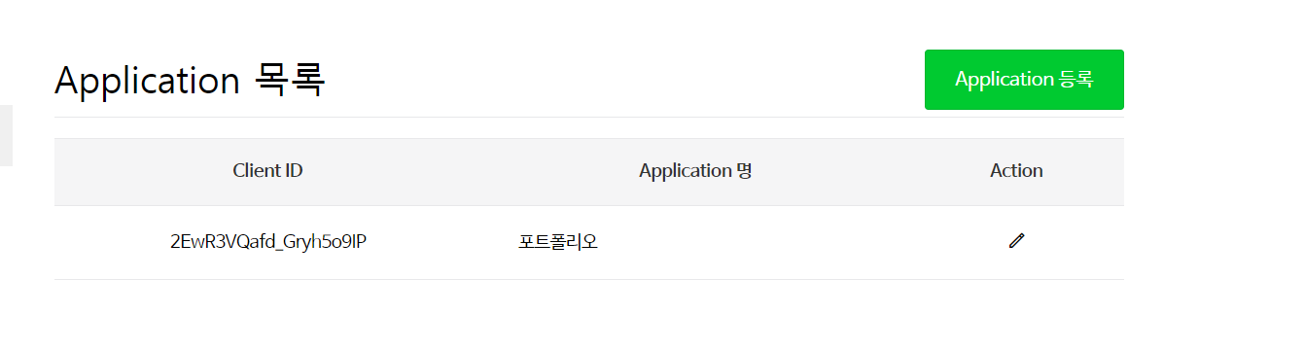
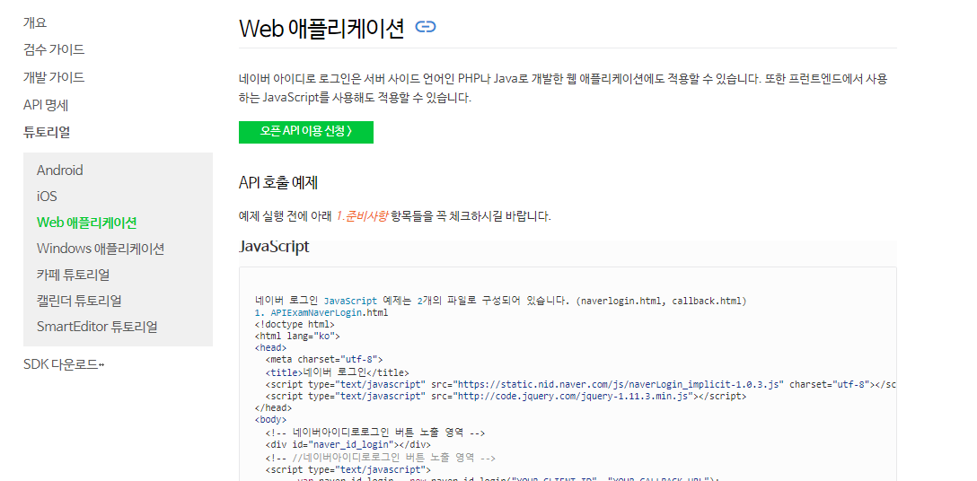
04

Slide 20
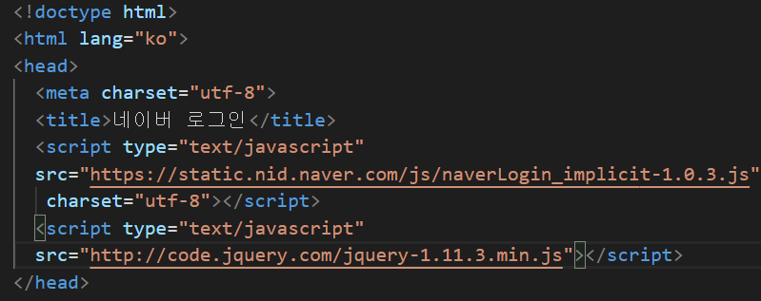
네이버 api 튜토리얼 코드

Slide 21
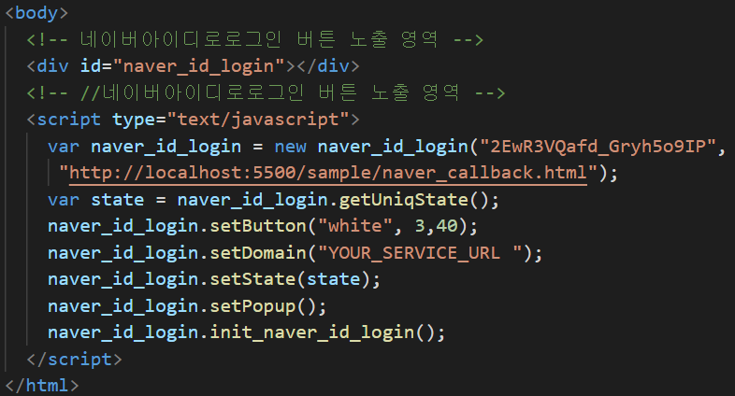
네이버 api 튜토리얼 코드

Slide 22
화면 시연

Slide 23
향후 발전 계획
다른 질병 재해에 응용.
독감같은 매년 맞아야 하는 백신들에도 적용

Slide 24







후기
사용자1
사용자3
사용자4
박진혁
김희연
노시은
김소영
여러 자료를 여러번 읽고 따라 해봐도 이해가 안가지만 내가 작성 했던 코드들이 눈에 확 보이니까 너무 신기했습니다
웹 프로젝트를 개발하는게 처음이라 많이 어려웠지만 재밌고 유익한 시간이었습니다.
마음이 잘 맞는 팀원들과 함께 할 수 있어서 영광이었습니다. ☺
익숙하게 사용하던 웹페이지를 조금이나마 직접 만들어보니 재미있었고 자신감이 조금 붙는 느낌입니다

Slide 25
지금까지 진중한
두근두근 코로나
조였습니다
발표 끝 !
발표에 대한 질의응답은 언제나 환영입니다 :)
Digital convergence Java web & app Developer
두근두근 A-1조
2021/ 09

